Slide 1
Participer à la science : données et production de connaissances du XVIIe siècle à nos jours
Workshop TRANS’INNOV
Santé Globale et Innovations
INRAE, 3 décembre 2021
Volny Fages (ENS Paris-Saclay)

Slide 2
Plan de la présentation
1. Du XIXe siècle jusqu’à la seconde guerre mondiale : le goût pour la science face à la professionnalisation
2. L’après 1945 : entre assignation des rôles, contestations, et contournements

Slide 3
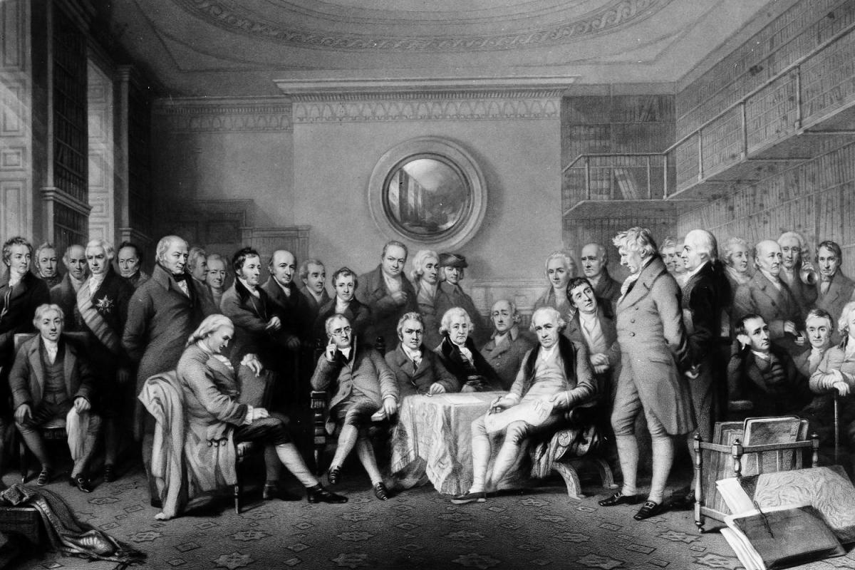
Les nouvelles « civilités savantes » des Académies
La Royal Society, gravure de 1862

Slide 4
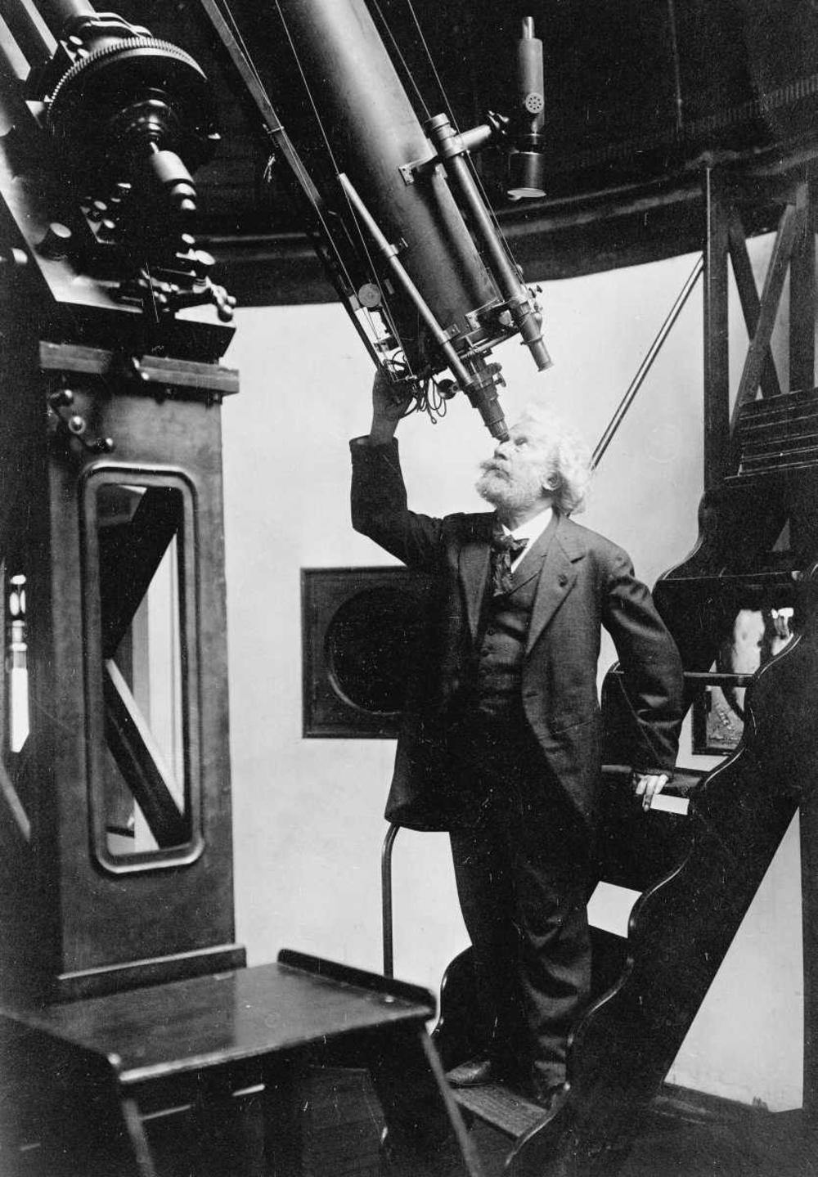
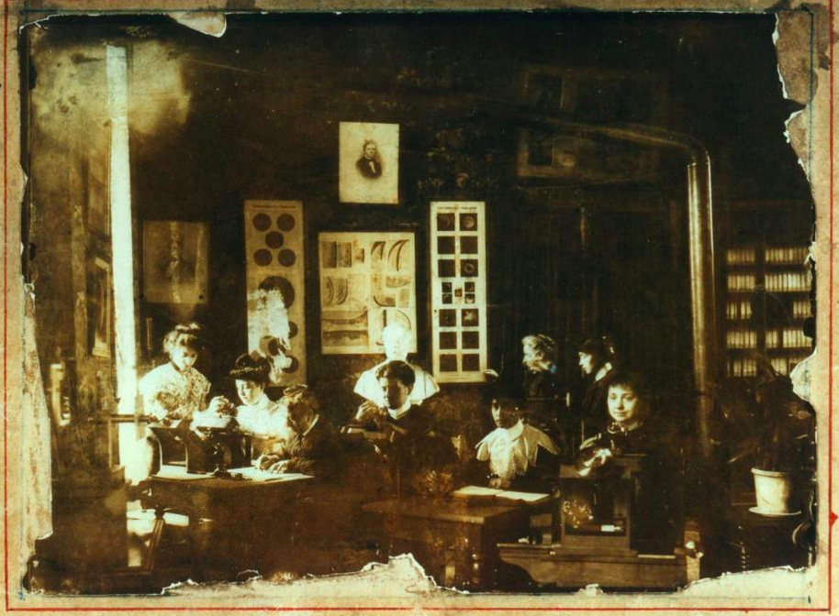
Le XIXe jusqu’à la seconde guerre mondiale : le goût pour la science face à la professionnalisation
Une professionnalisation progressive des sciences
Une séparation des rôles entre amateurs et professionnels
Des résistances à cette séparation des rôles
Mais une séparation des rôles ne cessant de s’affirmer jusqu’à la fin XXe siècle
Les « dames du ciel », Observatoire de Toulouse
Camille Flammarion à sa lunette de 4m à l’Observatoire de Juvisy, autour de 1900

Slide 5
Exemple : Jean Mascart et l’Association française des observateurs d’étoiles variables
« Mais le point capital à retenir c’est que les recherches sur les variables ont une telle extension, exigent un matériel d’observations si considérable, que les professionnels seraient complètement débordés et hors d’état d’assurer le travail indispensable et urgent s’ils n’étaient secondés par un très grand nombre d’amateurs : ainsi, les astronomes d’Observatoires ne sont plus que les cadres d’une armée d’observateurs, et le rôle des Associations d’amateurs passe au premier plan. » (Mascart 1926)
« L’avantage essentiel d’une Association, c’est que tous les concours peuvent être utilisés pour le but final. Chacun travaille selon ses ressources : il suffit de posséder quelques instruments d’optique, même petit, un atlas stellaire rudimentaire ou une première connaissance des constellations ; les observations sont entièrement visuelles et ne nécessitent pas d’instruments auxiliaires coûteux ; aucune connaissance spéciale n’est nécessaire et la pratique des mesures à effectuer est acquise facilement et rapidement.
Il est très important de noter que ce travail n’entraine aucune servitude : il peut être effectué quand il convient ; on n’est pas astreint d’observer à jour et heure fixes ; il s’agit plutôt, en un mot, d’une distraction organisée et non d’une obligation étroite.
En outre, l’observation des étoiles variables est le travail le plus fécond qu’un amateur puisse entreprendre. On apprécie soi-même les résultats et chaque observation présente une réelle valeur scientifique : c’est là une satisfaction que les amateurs recherchent et trouvent difficilement : faire quelque chose qui contribue réellement à l’avancement de la Science. » (Mascart 1926)
« Il y a, du reste, dans l’étude des étoiles variables, deux parties bien distinctes : l’une d’elles ne peut être abordées que par le professionnel, grâce à un outillage toujours plus puissant et plus perfectionné ; mais certaines observations plus simples – et non moins précieuses – peuvent être assurée par des amateurs. » (Mascart 1926)

Slide 6
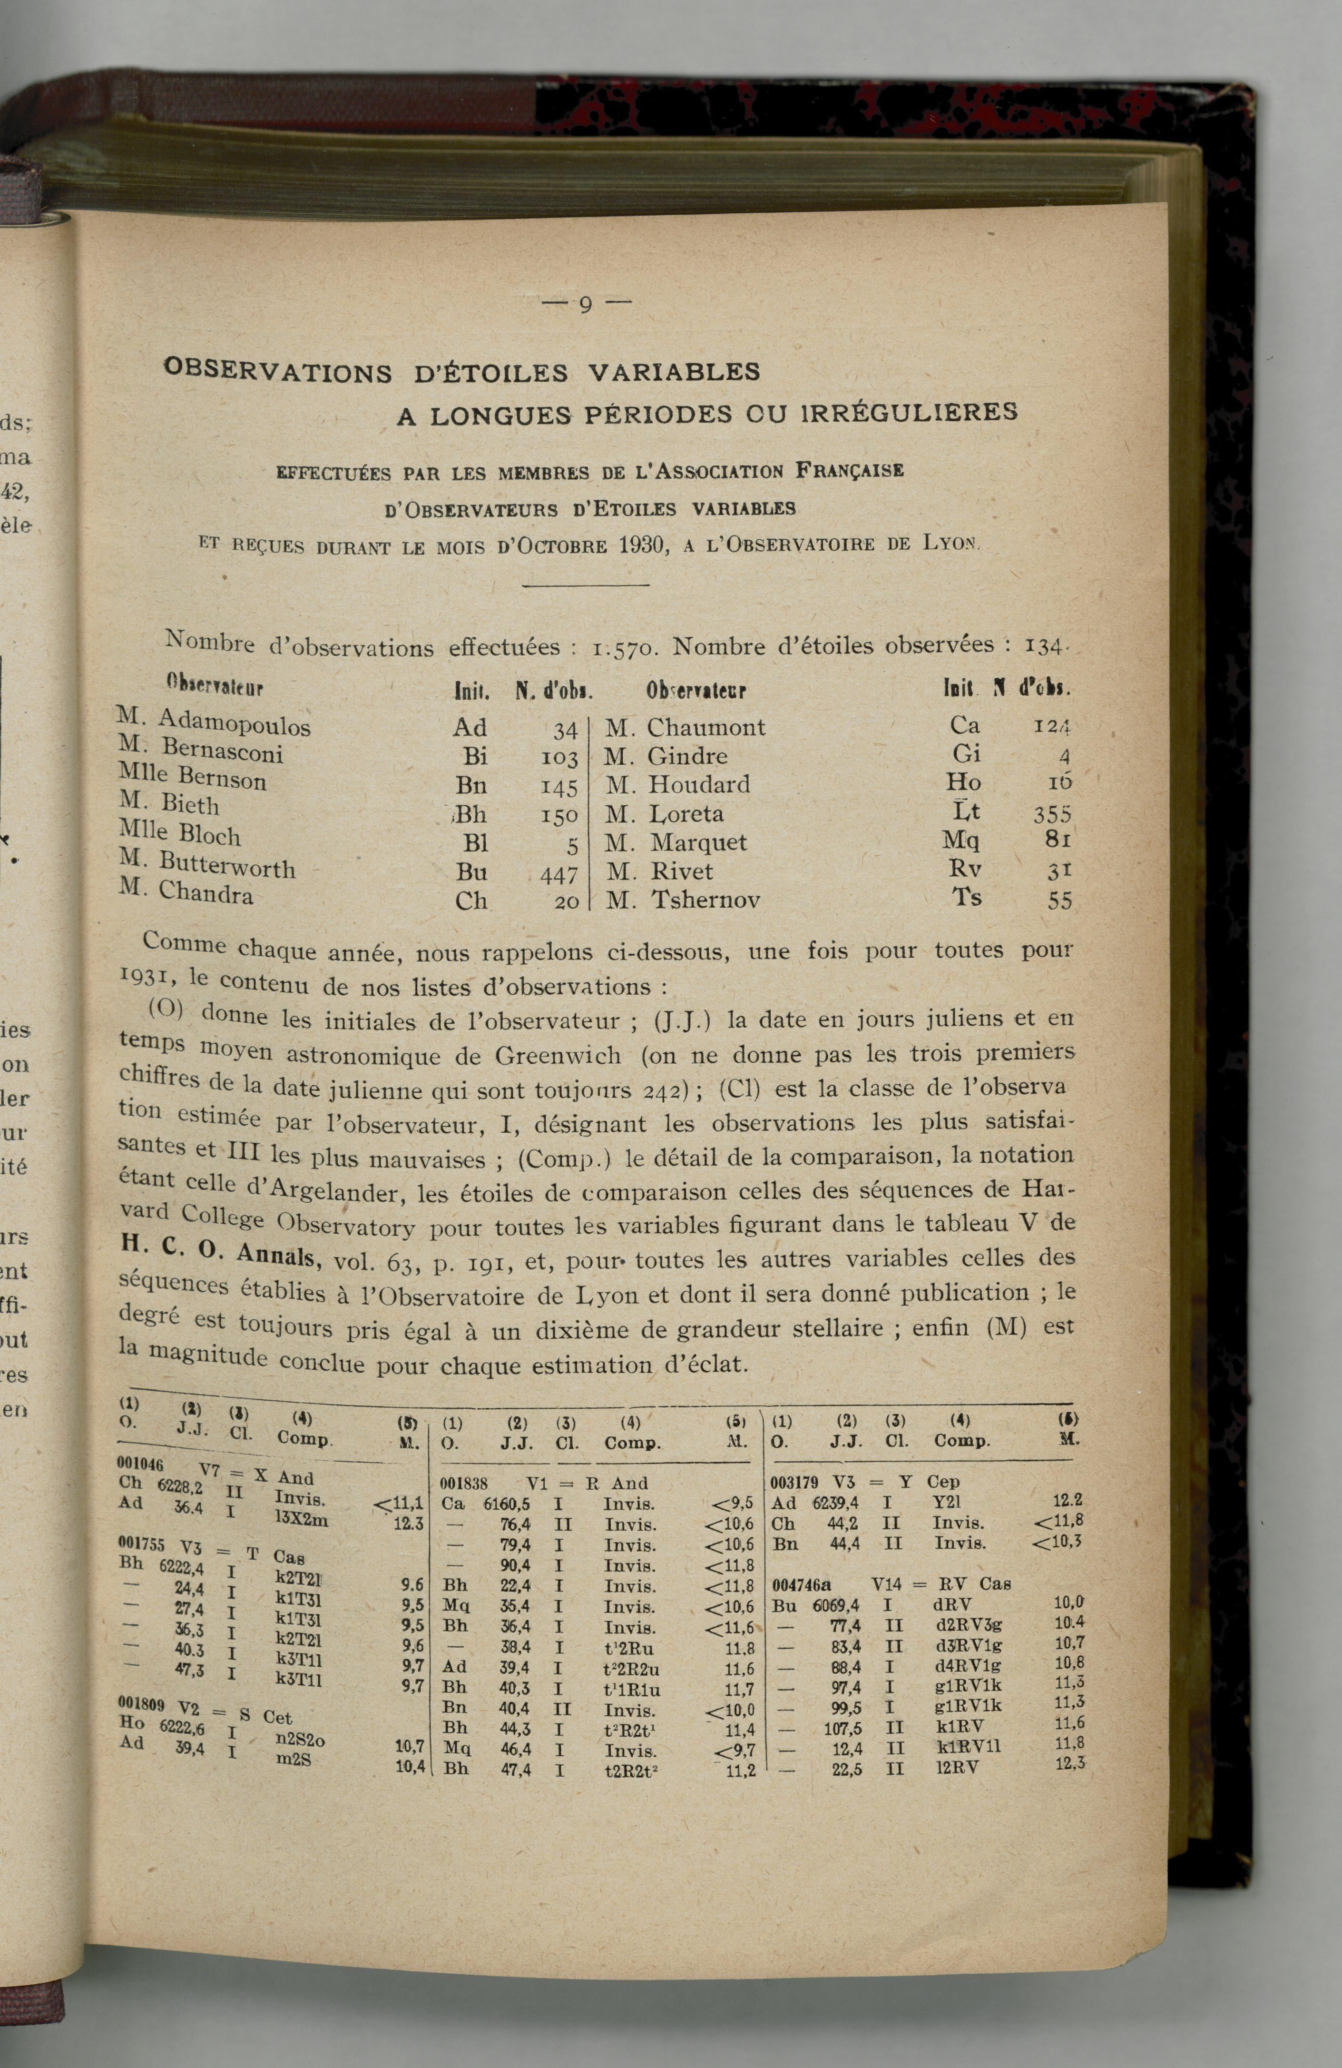
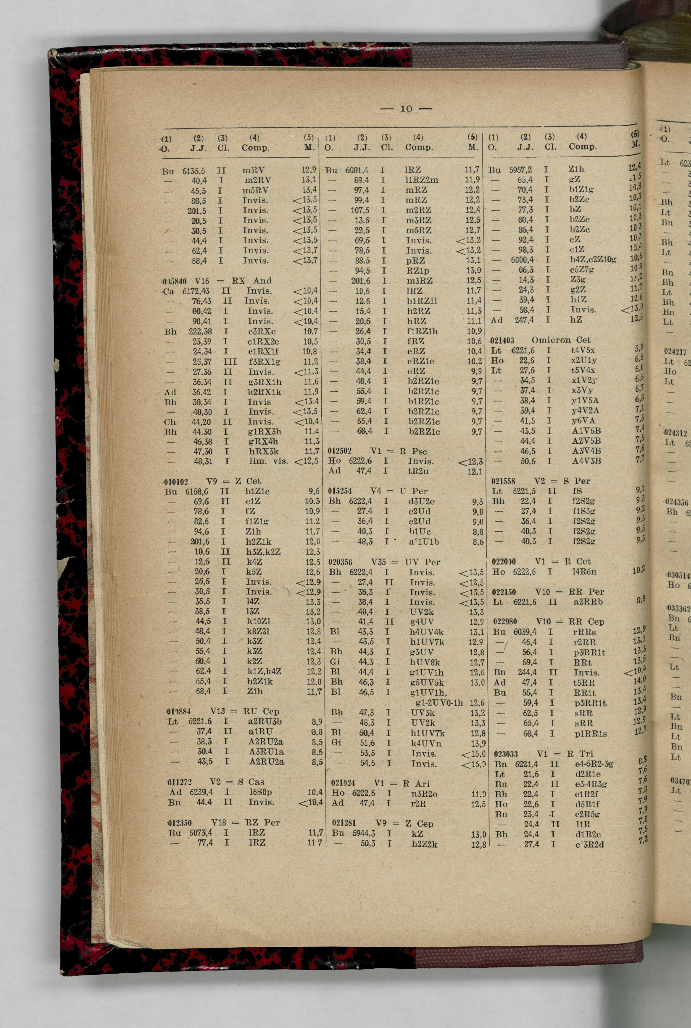
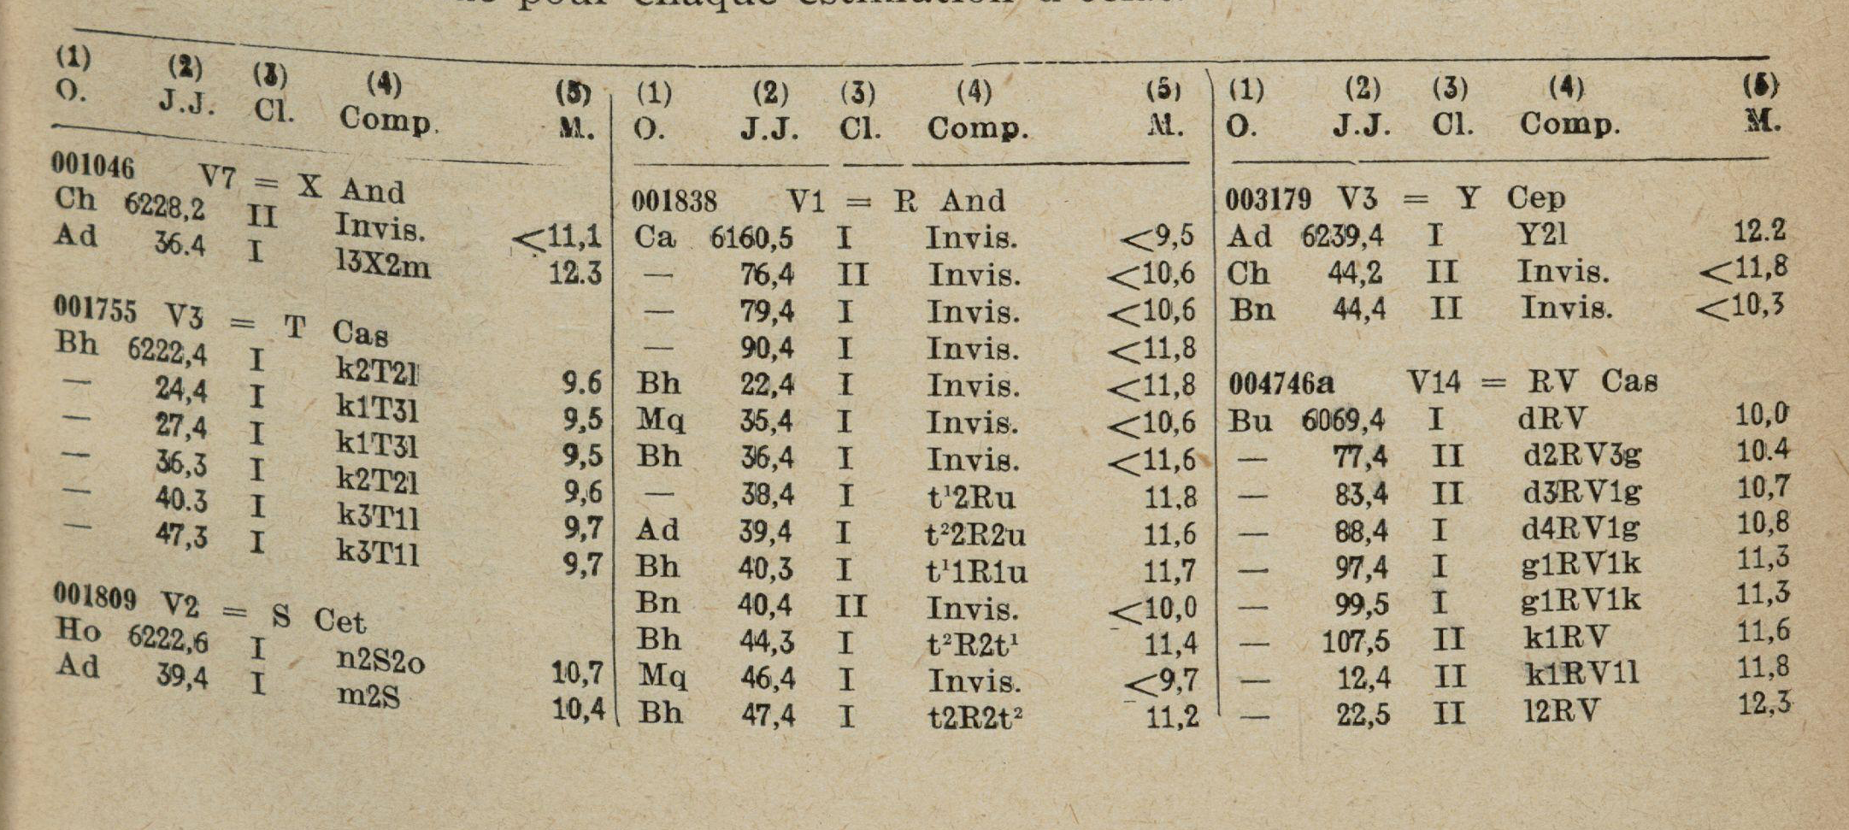
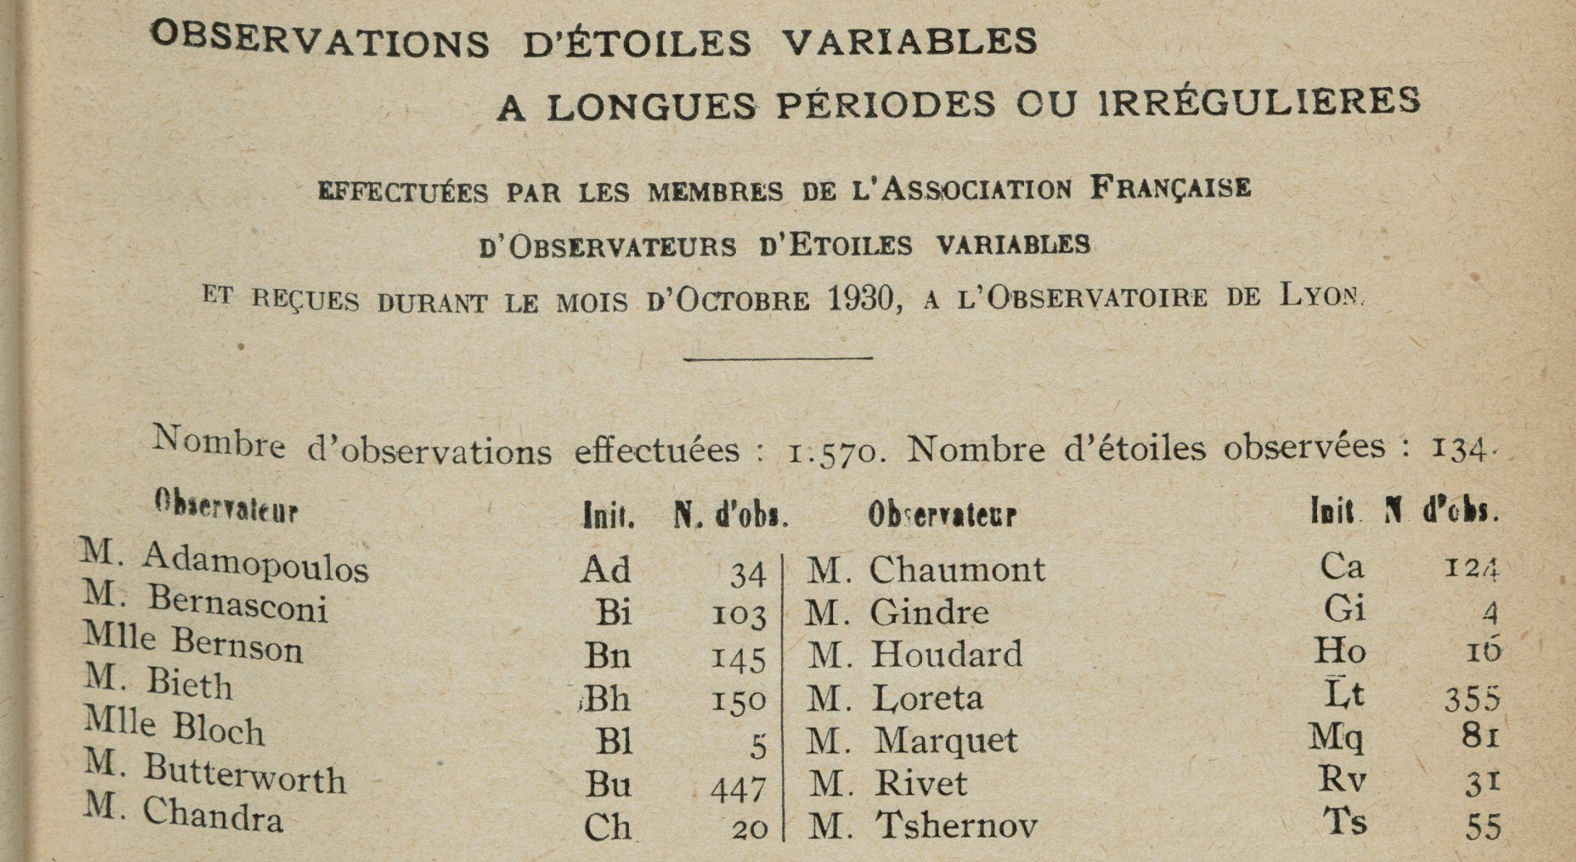
Exemple : Jean Mascart et l’Association française des observateurs d’étoiles variables
Bulletin de l’Observatoire de Lyon, 1931

Slide 7
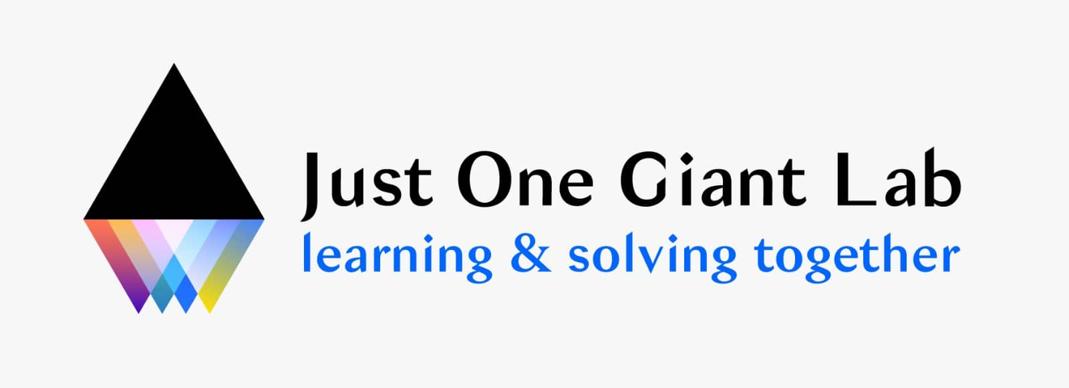
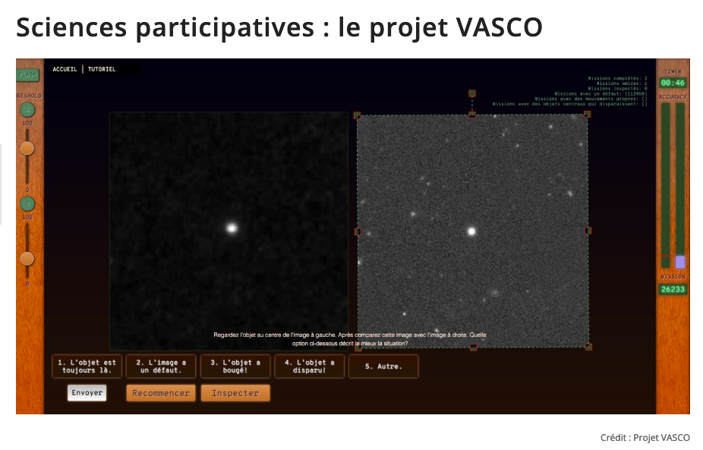
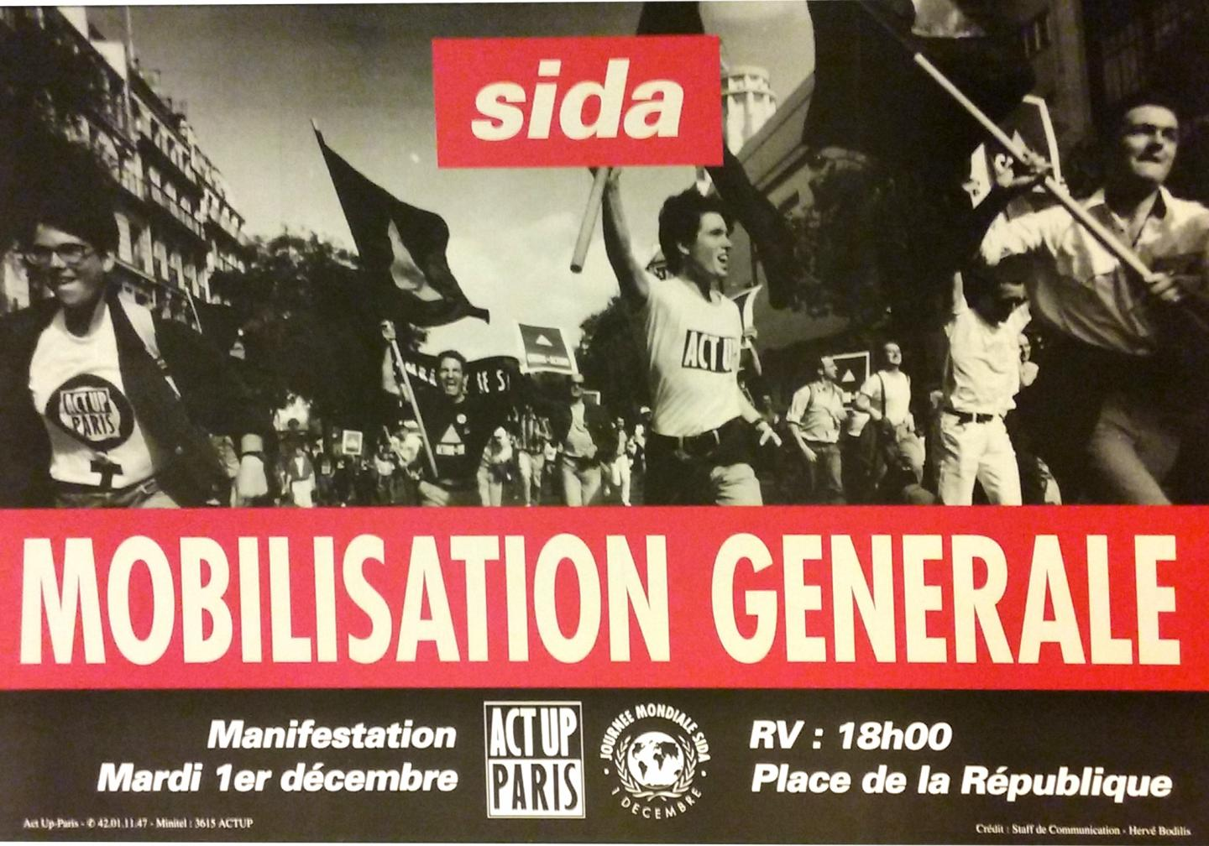
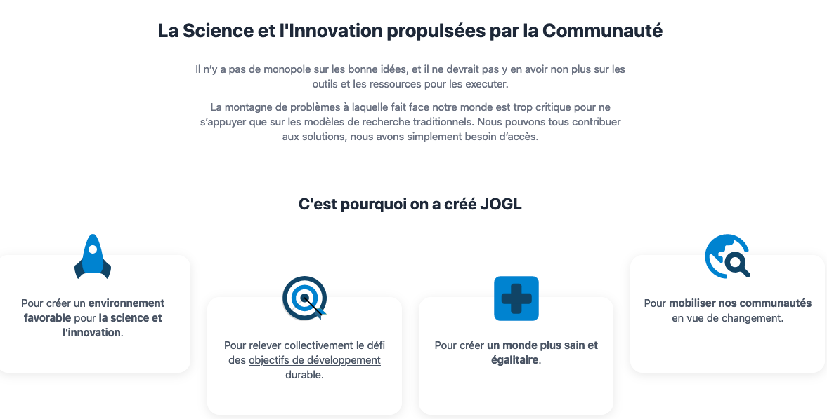
L’après 1945 : entre assignation des rôles, contestations, et contournements
Une big science élitiste et fermée aux amateurs
A partir des années 1990, des programmes institutionnels de collaboration avec des citoyens (sciences citoyennes)
Transformation du rapport aux données
L’irruption des « patients-experts »
Des pratiques scientifiques se déployant en périphérie des institutions
« Les noyaux durs des méthodologistes et des chercheurs admettront-ils qu'il ne suffit plus d'entrebailler la porte mais bel et bien de l'ouvrir toute grande afin que la recherche sur le sida soit complètement efficace, ou préféreront-ils garder leur domaine « pur », non souillé par les malades, même si cela doit déboucher sur une recherche qui ne correspond plus aux attentes d'une population de séropositifs désormais très bien informée, qui ne manquera pas de refuser de participer à des essais mal conçus ? Enfin, cette réforme politique et médicale ne représente-t-elle pas un exemple certain pour d'autres pathologies qu'on dit être beaucoup plus coûteuses pour la société ? Combien de temps les malades devront-ils se battre à la fois contre leur propre maladie et contre la lenteur des scientifiques à comprendre que le concept de partenariat n'est pas un cliché de plus à mettre au lexique de cette épidémie ? » (Didier Lestrade 1996)
Affiche Act Up Paris 1992

